Slide 1
Objekt - Beziehungen Aggregation, Komposition, Assoziation
Objektorientierte Modellierung (Q1)

Slide 2
Aufgabenstellung
Eine Firma „Garten & Co“ möchte ihre Kunden verwalten. Diese Kunden geben verschiedene Aufträge, welche sich durch die Art, Stundenaufwand, Auftragsdatum und erledigt-Vermerk unterscheiden.
Gesucht ist ein Programm, welches diesen Sachverhalt modellieren kann.
Welche Vereinbarungen müssen im Pflichtenheft festgehalten werden?
Vereinbarungen zur Klasse Kunde
Vereinbarungen zur Klasse Auftrag
Vereinbarungen zur Beziehung zwischen den Kunden und Auftrag

Slide 3
Pflichtenheft
Eine Firma „Garten & Co“ möchte ihre Kunden verwalten. Diese Kunden geben verschiedene Aufträge, welche sich durch die Art, Stundenaufwand, Auftragsdatum und erledigt-Vermerk unterscheiden.
Pflichtenheft:
Zu jedem Kunden sind eine Kundennummer, der Name und Wohnort zu speichern.
Ein Kunde wird mit seinem Namen und seiner Kundennummer erzeugt.
Alle Attribute eines Kunden müssen gelesen und geschrieben werden können.
Zu jedem Auftrag werden die Auftragsart, der Stundenaufwand, das Auftragsdatum und der erledigt-Vermerk gespeichert.
Ein Auftrag wird mit der Auftragsart und dem Auftragsdatum erzeugt.
Alle Attribute eines Auftrags müssen gelesen und geschrieben werden können.
Ein Kunden kann beliebig viele Aufträge erteilen.
Ein Auftrag gehört zu genau einem Kunden.

Slide 4
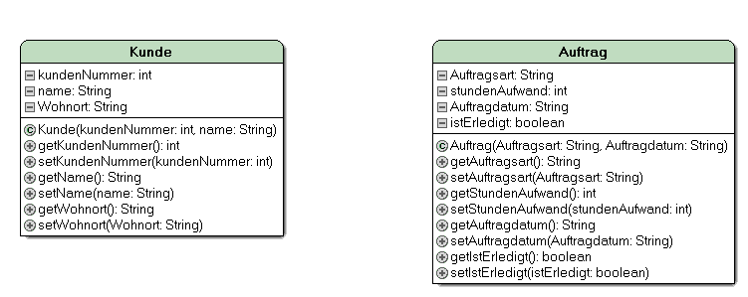
Klassen Kunde und Auftrag

Slide 5
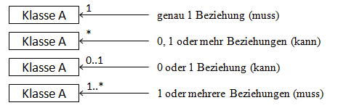
Assoziation (KENNT – Beziehung)
!
Eine Assoziation ist eine Verbindung zwischen Objekten, die unabhängig voneinander existieren. Ein Objekt, welches ein anderes Objekt kennt, verwaltet es nicht.
Multiplizität (Kardinalität):
kann- und muss-Beziehungen
gerichtete und ungerichtete Beziehungen:
uni- bzw. bidirektionale Assoziationen
(keine Pfeile  noch keine Festlegung getroffen)

Slide 6
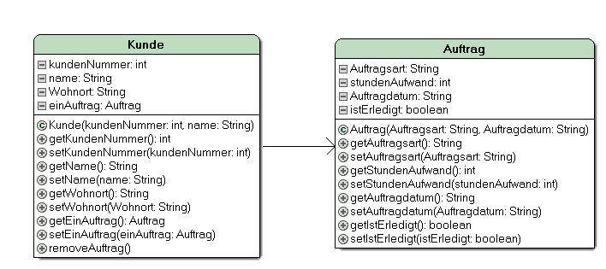
Assoziation zw. Kunde und Auftrag
Nur ein Auftrag ☹

Slide 7
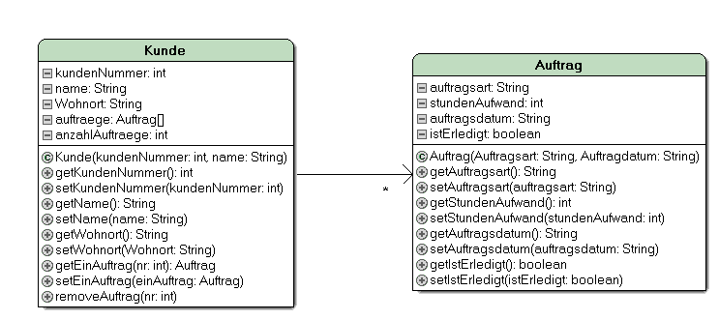
Mehrere Aufträge

Slide 8
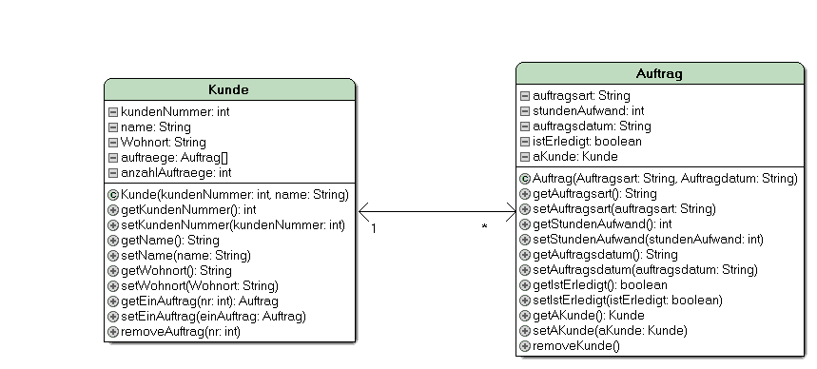
Bidirektionale Assoziation
Ein Auftrag soll seinen Kunden „kennen“ …

Slide 9
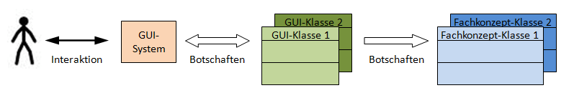
Umsetzung
Klasse Kunde
Klasse Auftrag
Klasse GartenUndCoGUI
(verwaltet Kunde und Auftrag)

Slide 10
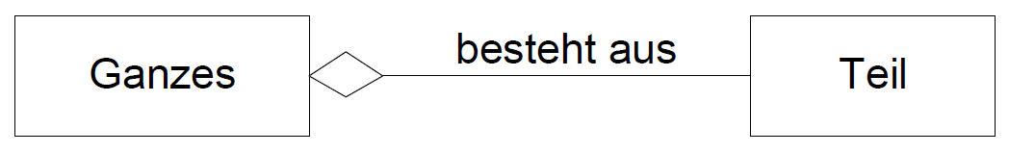
Aggregation (HAT – Beziehung)
!
Die Aggregation ist eine Sonderform der Assoziation zwischen zwei Klassen. Sie liegt dann vor, wenn zwischen den Objekten der beteiligten Klassen eine Beziehung vorliegt, die sich als „ist Teil von“, „besteht aus“ oder einfach „hat“ beschreiben lässt.
Problem bei der Abtrennung zur Assoziation:
Besteht eine Rangordnung -> Aggregation

Slide 11
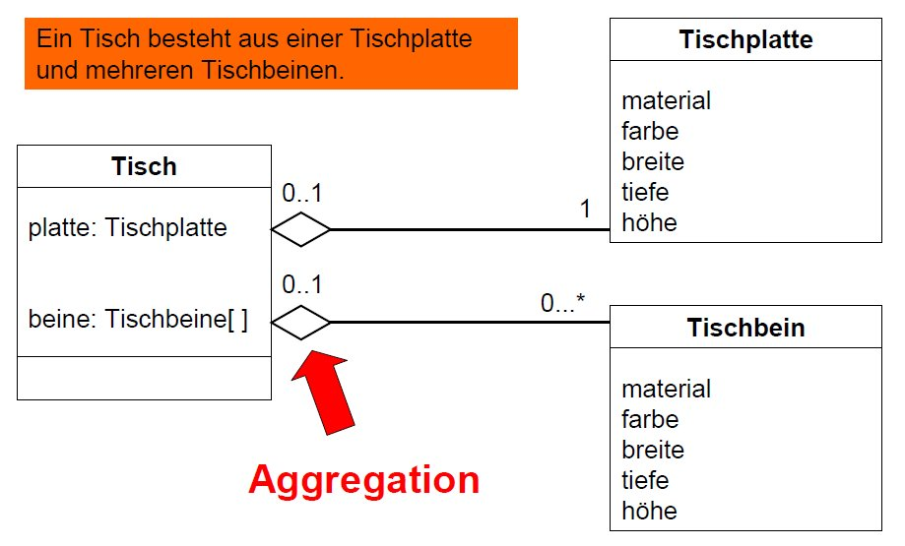
Beispiel Aggregation
Notes:
• Ein Tisch besteht aus einer Tischplatte und mehreren Tischbeinen.
• Der Tisch handelt stellvertretend für seine Einzelteile (Bsp: Setzen der Tischhöhe)
• Die Einzelteile können auch ungebunden existieren … Ein Tischbein ist auch ohne Tisch ein Tischbein.

Slide 12
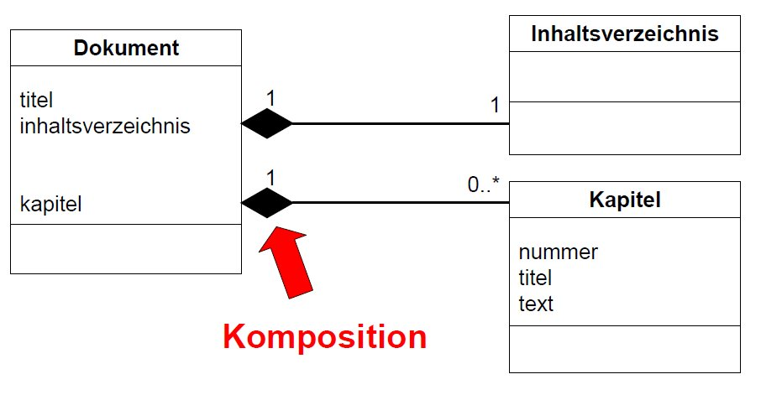
Komposition (Spezialfall)
!
Die Komposition ist eine Sonderform der Aggregation. Sie drückt aus, dass die Teile von der Existenz des Ganzen abhängig sind.
Notes:
• Spezialfall der Aggregation
• Die Einzelteile können ungebunden nicht existieren - Ein Kapitel muss in einem Dokument eingebunden sein
• Ein Einzelteil kann nur einem Ganzen zugeordnet sein - Ein Inhaltsverzeichnis kann nur einem Dokument zugeordnet sein
Der Übergang von Aggregation und Komposition ist fließend (bzw. lässt sich häufig nicht genau feststellen). Es genügt daher von einer Aggregation zu reden.

Slide 13
Zusammenfassung
Assoziation
KENNT-Beziehung Klassen existieren unabhängig voneinander Klassen verwalten sich nicht gegenseitig
Aggregation
HAT-Beziehung (Rangordnung) eine Klasse handelt stellvertretend für eine andere Klasse Klassen können ungebunden existieren
Komposition
Sonderform der Aggregation Unterklasse kann nicht eigenständig existieren

